Slide 1
해외산학체계수립_벤치마킹
인도 내 대학과의 산학협력을 위한 벤치마킹 사례 소개 및 산학협력 제안
2024.07.25
기술협력1팀 류소희 매니저

Slide 2
목차
개요
벤치마킹 사례 소개 ① 국내기업 – 신흥국(Emerging market) 대학 중심 ② 삼성그룹 – 베트남 내 대학 중심
인도 내 대학과의 산학협력 제안
[첨부] 인도 내 HMCKIA 주요 거점 및 인근 주요 대학 위치

Slide 3
Ⅰ. 개요
○ 인도의 자동차 시장 규모는 세계 3위이며, ‘24년 5월 HMCKIA의 인도 내 승용차 판매 점유율은 20.83%로 2위 (현대차: 14.65%, 기아: 6.18%)
○ 현대차는 인도를 글로벌 전기차 생산/수출 허브 및 소형 차종 R&D 거점으로 육성할 예정으로, 글로벌 거점으로서 인도의 중요성 증대
■ 인도 대학과의 산학협력 필요성
○ 현대차의 글로벌 거점으로서 인도의 중요성 증대
도요타
(6.0)
기타 (8.71)
보도자료
글로벌 전기차 생산/수출 허브로 육성
마힌드라(10.89)
마루티스즈키
(39.87)
타타모터스
(13.7)
글로벌 소형 차종 R&D 거점으로 육성
HMCKIA
(20.83)
현대차 인도 법인 증시 상장 추진
*한국자동차모빌리티산업협회(KAMA), 2023
*인도자동차딜러협회(FADA), 2024
■ 인도 현황 – 자동차 관련 정책 동향
■ 인도 현황 – 주요 대학
자동차 및 자동차 부품 산업 육성과 외국인 투자 유치를 적극적으로 지원하고 있으며 탄소중립을 위해 전기차 보급 확대를 추진하고 있음
*NIRF(National Institutional Ranking Framework) India Rankings 2023: Overall
IIT (Indian Institute of Technology)
전국 23개 캠퍼스 (델리, 봄베이, 칸푸르, 마드라스 등) ’23 NIRF* 최상위권~상위권 분포
IISc (Indian Institute of Science)
벵갈루루 위치 ’23 NIRF 2위
NIT (National Institute of Techonolgy)
전국 31개 캠퍼스 (델리, 안드라프라데시, 알라하바드 등) ’23 NIRF 100위권 내 7개 캠퍼스 (최상위 21위)
FAME Ⅱ
(Faster Adoption and Manufacturing of Hybrid and Electric Vehicle)
’19년부터 5년 동안1,000억 인도 루피를 투자하여 전기/하이브리드 버스,이륜차,사륜차 보급 및 충전소 확대 추진
ㄴ 현지 생산이 수혜 주요 요건
‘Made in India’ 캠페인
’23년 4월 1일부로 자동차 수입 관세 인상
ㄴ 전기차, 2륜차: 60% → 70%
ㄴ 반제품조립(CKD): 30% → 35%
현대차-타밀나두주 정부 MOU 체결
전기차 배터리팩 조립 공장 및 충전소 등 인프라 구축 예정
‘수소 밸리 혁신 클러스터’ 조성 예정
ㄴ IIT 마드라스와 공동 추진

Slide 4
인도 내 대학과의 산학협력을 위한 벤치마킹 사례 소개 및 산학협력 제안
○ 인도의 자동차 시장 규모는 세계 3위이며, ‘24년 5월 HMCKIA의 인도 내 승용차 판매 점유율은 20.83%로 2위 (현대차: 14.65%, 기아: 6.18%)
○ 현대차는 현지 생산량 확대를 예고했으며, 공장이 위치한 타밀나두주 정부와 MOU를 체결하는 등 글로벌 거점으로서 인도의 중요성 증대
■ 개요
○ 현대차 거점으로서 인도의 중요성 증대
도요타
(6.0)
기타 (8.71)
글로벌 전기차 생산/수출 허브로 육성
마힌드라(10.89)
마루티스즈키
(39.87)
타타모터스
(13.7)
소형 차종 R&D 거점
HMCKIA
(20.83)
현대차 인도 법인 기업 상장 추진
*한국자동차모빌리티산업협회(KAMA), 2023
*인도자동차딜러협회(FADA), 2024
*현대자동차그룹 뉴스, 2024
■ 인도 현황 – 국가 일반
■ 인도 현황 – 자동차 관련 정책
■ 인도 현황 – 주요 대학
*외교부, KOSIS, 한국은행, 2024
*NIRF: National Institutional Ranking Framework (인도 내 교육 기관 평가 지표)
국호 | 인도 공화국 (Republic of India)
인구 | 14억 4,171만 9,852명 (’24)
언어 | 힌디어(40%) 외 14개 공용어 영어(상용어)
정치 | 민주주의, 의원내각제
종교 | 힌두교(79.8%), 이슬람교(14.2%), 기독교, 시크교, 불교, 자이나교
경제 | GDP 3조 3,850억 8,988만 달러 (’22, 세계 5위) 환율 1 INR = 16.48원
자동차 정책 | ‘Made in india’ 캠페인 - ’23년 4월 1일부로 자동차 수입 관세 인상 ㄴ 전기차, 2륜차: 60% → 70% - 반제품조립(CKD): 30% → 35%
 | NEMMP(National Electric Mobile Mission Plan) 2020 - ‘30년까지 신규 출시되는 자동차의 100%를 전기차로 전환
 | 현대차 - 타밀나두주 정부 MOU 체결 - 전기차 충전소 구축 - ‘수소 밸리 혁신 클러스터’ 조성 ㄴ IIT 마드라스와 공동 추진
IIT (인도 공과 대학교) | 국립, 23개 캠퍼스, 1951~2016 설립 학사, 석사, 박사 과정 NIRF* ranking 최상위~상위권 분포 (’23)
IISc (인도 과학원) | 국립, 벵갈루루, 1909 설립 석사 및 박사 과정 48개 전공, 2,000명 이상 연구자 NIRF ranking 2 (’23)
NIT (국립 공과 대학교) | 국립, 31개 캠퍼스, 1959~2015 설립 학사, 석사, 박사 과정 NIRF ranking 100위권 내 7개 캠퍼스(’23, 최상위 캠퍼스 21위)

Slide 5
Ⅱ. 벤치마킹 사례 소개 _① 국내기업 – 신흥국(Emerging market) 대학 중심
○ 네이버, 삼성전자, 현대모비스는 신흥국의 주요 대학과 산학연구, 기술교육, 인프라 투자 등 다양한 형태의 산학협력 진행
*QS World University Rankings by Subject : Engineering & Technology
네이버 – 베트남 하노이과학기술대(HUST)
삼성전자 노이다 연구소(SRI-Noida) – 인도 IIT 칸푸르
산학연구
기술교육
인프라투자
* 하노이과학기술대(HUST): QS 401-450
산학연구
* IIT 칸푸르: QS 93, NIRF 4
하노이과학기술대 캠퍼스 내에 ‘HUST-네이버 AI 센터’ 설립
ㄴ ’21년부터 산학연구 (주제: 검색, 이미지, 동영상, AI, 로봇 등)
ㄴ 대학 연구진, 네이버/네이버랩스/네이버랩스유럽 엔지니어 공동 연구
ㄴ’22년 과제 5건 결과 : 데이터셋 4종 공개 및 논문 10건 발표
한/일/프 초청 연수 프로그램, 네이버 현직자 특강, 인턴십 및 장학금 지원 예정
학부생 대상 코딩 교육 프로그램 ‘부스트캠프’ 운영
’24년부터 5년간 MOU 체결
ㄴ 공동 연구 프로젝트 수행 및 논문 발표 장려
ㄴ 대학 연구실 – 삼성 엔지니어 협업하여 실제 산업 과제 해결
ㄴ AI, 클라우드 등의 영역에서 삼성 엔지니어에게 기술 향상 기회 제공
ㄴ 산업 혁신 촉진, 기술 발전, 학술 환경 풍부화 목적
삼성전자 브라질 법인 – 브라질 상파울루 대학(USP)
현대모비스 – 인도 IIT 하이데라바드
산학연구
기술교육
사회공헌
※ 상파울루 대학교(USP): QS 57
산학연구
*IIT 하이데라바드: QS 691-700, NIRF 8
삼성전자 – 상파울루 의과대학(FMUSP) 1년간 공동 연구
ㄴ ‘갤럭시 워치4’를 활용한 코로나19 증상 원격 모니터링 연구
“삼성 오션 USP”: 모바일 솔루션 개발에 필요한 기술 교육 제공
ㄴ 삼성전자, 상파울루 대학 공동 기획한 교육 프로그램
ㄴ 데이터 마이닝, 기계 학습, 디지털 게임, 프로그래밍 언어, AI
ㄴ 창의적 미래인재 육성과 사회 현안(실업률) 해결 목적
현대모비스 인도 R&D센터 – IIT 하이데라바드 전략적 파트너십 체결
ㄴ 산학연구(첨단 자동차용 섀시 S/W ADAS 및 H/W 리소스 최적화 기술 개발)
ㄴ 현대모비스 인도 R&D센터는 현지의 우수한 ICT 소프트웨어 인력을
바탕으로 한 소프트웨어 전문 연구소
ㄴ 서로 40km 떨어진 근접한 위치

Slide 6
Ⅱ. 벤치마킹 사례 소개 _② 삼성그룹 – 베트남 내 대학 중심
○ 베트남 정부는 반도체 산업 지원에 적극적이며, 삼성전자는 베트남을 생산 및 종합 연구개발이 가능한 글로벌 전략 거점으로 육성할 방침
○ 현재 베트남 내 여러 대학과 산학연구, 석사 과정 계약학과, 기술 교육 프로그램을 운영 중이며 산학협력 확대할 계획
○ 협력 이력이 확인되는 대학은 베트남국립대학교 하노이(VNU Hanoi), 하노이과학기술대(HUST), 우정통신기술대(PTIT)
삼성전자 베트남 법인 – 베트남 국립대학교 하노이(VNU Hanoi)
삼성전자 탤런트 프로그램 (Samsung Talent Program, STP)
계약학과
* 베트남 국립대학교 하노이: QS 451-500
기술교육
* 우정통신기술대(PTIT): QS 401-450
‘VNU - 삼성 테크 트랙’: 반도체 및 칩 교육을 위한 석사 과정 프로그램
ㄴ 집적회로 설계, 반도체 재료, 반도체 생산 및 분석 교육 제공
ㄴ 학생 40명에게 한국어 강좌, 등록금 전액 및 장학금 제공
ㄴ ’24년 4월 모집 시작하여 9월부터 강좌 시작
ㄴ 수료자는 한국의 삼성 칩-반도체 부문에서 근무 가능
현지 R&D 인재 양성 목적의 교육 프로그램
하노이과학기술대(HUST), 우정통신기술대(PTIT), 베트남국립대 하노이(VNU, Hanoi) 대상
학부생 3000 USD(약 415만원), 석사 과정 6000 USD(약 830만원) 지원
프로그래밍 시험 및 면접을 통해 선발하며
선발된 학생은 1년간 알고리즘 및 프로그래밍 교육 수강
삼성전자 베트남 연구소 인턴십 기회 제공
삼성전자 – 하노이과학기술대(HUST)
삼성혁신캠퍼스 프로젝트 (Samsung Innovation Campus, SIC)
산학연구
기술교육
사회공헌
* 하노이과학기술대(HUST): QS 401-450
기술교육
산학연구 및 공동연구실, 기술교육(STP), 장학금 지원(사회공헌) 등 산학협력
ㄴ ’10년 공동연구실 설립 및 ’15년 산학연구 이력 있으나 현황 확인 불가
ㄴ ‘Applied Algorithm’ 과목 공동 운영 및 수강자는 삼성 지원 시 가점 부여
ㄴ 삼성 탤런트 프로그램 운영
ㄴ 경제적으로 어려운 학생 20명에게 인당 10,000,000 VND(약 55만원) 지원
14~24세 청소년 대상 기술/직업 교육 제공 및 챌린지 개최 (1년 프로그램)
ㄴ 베트남 전국 12개 성·시의 33개 학교(중고등학교, 대학교 포함)에서 시행
ㄴ ’22년 8월 ~ ‘23년 8월 진행된 프로그램에 3200명 이상 참여
ㄴ 수료자 일부에게 삼성전자 베트남 연구소 인턴십 기회 제공
ㄴ ’23년 8월 로보콘(Robocon)＊ 형식의 ‘이노베이션 테크 챌린지’ 개최
*로보콘(Robocon): 주어진 주제에 맞는 로봇 및 프로그램 설계 후 문제를 해결하는 형식의 대회

Slide 7
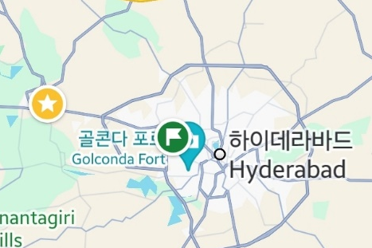
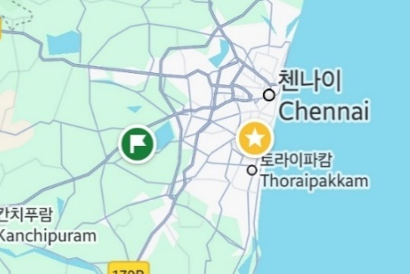
Ⅲ. 인도 내 대학과의 산학협력 제안
○ 인도와 산학협력 경험 전무하므로 지리적 이점이 있는 인도 내 현대차 거점 인근의 주요 대학과 우선적으로 산학협력 진행
○ 장기적 관점의 단계적인 산학협력 필요: 인프라 투자, 기술교육, 계약학과, 기술교류회 → 산학연구, 채용 연계 등
■ 인도 내 현대차 거점 인근 주요 대학
■ 인도 내 대학과의 산학협력 제안
IIT 하이데라바드 |  | IIT 마드라스
위치 | 텔랑가나주 하이데라바드 | 위치 | 타밀나두주 첸나이
거리 | 38km | 거리 | 37km
대학 순위 | QS 691-700 / NFIR 8 | 대학 순위 | QS 77 / NFIR 1
특이사항 | ’22년 대학 캠퍼스 내 ‘스즈키 이노베이션 센터’ 설립 | 특이사항 | 총 15개 연구센터 중 자동차 관련 연구센터 없음
 | 현대모비스, 도요타, 마루티스즈키 등 모빌리티 기업과 산학협력 이력 있음
학부생 대상 기술 교육 프로그램
모빌리티 관련 강의 + 현직자 특강 제공
우수 수료자 대상 인턴십 연계
현대차 연구장학생 (석사 과정)
등록금 및 장학금 지원
재학 중 현대차 연구 과제 수행
졸업 후 채용 연계
기술교육
연구장학생
IIT 하이데라바드
현대차 인도 공장
IIT 마드라스 – Shaastra＊ 기술교류회 운영
Shaastra에 연계하여 현대차 관심 분야 연구자 초청 기술교류회 운영
연구 이력 및 내용 공유하여 전문가 pool 구축 및 연구 역량 파악
Shaastra에 일정 금액 후원하여 발표자 선정 및 기술교류회 운영 도움 요청
현대차 인도 연구소
IIT 마드라스
*Shaastra: IIT 마드라스의 기술 축제로 연 1회 개최되며 컨퍼런스, 워크샵, 경진대회, 거리 부스 등 다양한 프로그램 으로 구성
기술교류회
IIT 마드라스 – 현대 자동차 연구 센터 (공동연구실)
대학 캠퍼스 내 연구센터(공동연구실) 설립하여 연구 인프라 구축 및 기술/인재 육성
NFIR 1위 대학과 협업에 유리한 위치 선점
IIT 강점 분야인 프로그래밍/AI 관련 주제로 산학연구 진행 후 분야 확대
인프라투자
산학연구
전문가 pool 구축
연구 인프라 구축
우수 인력 육성
산학연구 통한
기술 발굴

Slide 8
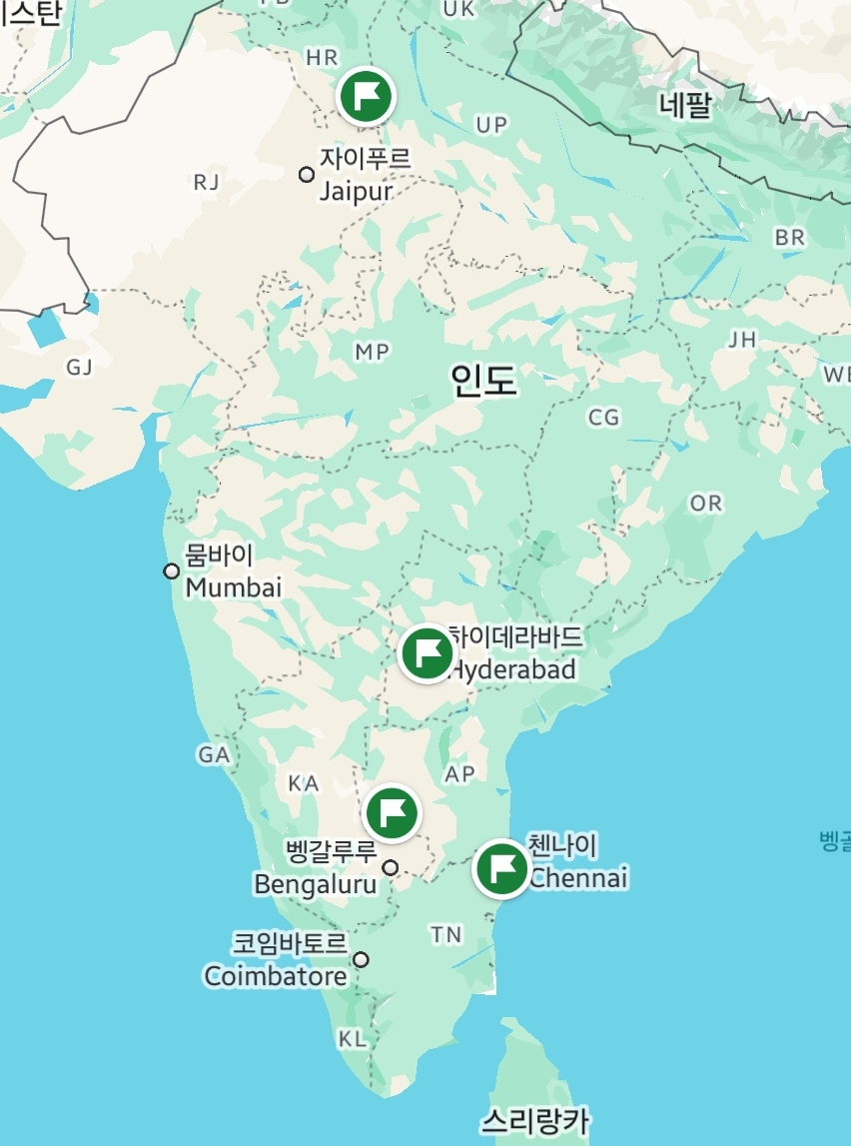
첨부. 인도 내 HMCKIA 주요 거점 및 인근 주요 대학 위치
○ Hyundai Motor India Limited
Headquarters
- 하리아나주 구르가온
- 현대차 인도 법인 본부
○ Hyundai Motor India Engineering
- 텔랑가나주 하이데라바드
- 현대차 인도 R&D 연구소
- 연구원 900여명 근무 중
○ IIT 하이데라바드
○ IIT 마드라스
○ KIA India Private Limited
- 안드라프레시주 아난타푸르
- 기아 인도 공장
- ’19년 인도 시장 진출
- ’23년 9월 판매량 54만대 돌파
- 소넷, 카렌스, 셀토스, 카니발 등
○ Hyundai Motor India Limited
Registered Office & Factory
- 타밀나두주 첸나이
- 현대차 인도 공장
- ‘98년 인도 시장 진출
- 연간 생산규모 76만대 수준
→ 85만대까지 늘릴 계획
- 크레타, 베르나, 투싼, 아이오닉5 등

